Slide 1
Universal back-projection algorithm for photoacoustic computed tomography

Slide 2
Universal back-projection
Implementation of the algorithm
Numerical simulation
INDEX

Slide 3
Universal back-projection

Slide 4
Universal back-projection
Reconstruction algorithm
CT 에서의 reconstruction algorithm 은 여러 각도에서 x-ray 를 투사 시켜 투사한 데이터로부터 단층 이미지를 재구성 하는 것
PA computed tomography 는 내부의 광 음향
소스를 측정하여 이미지화 한다
외부의 EM wave 에 의하여 내부에 열팽창이 발생하고 이에 의해 PA source 가 생성된다.
Acoustic sound 의 속도가 일정하다는 가정하에 평면, 구형, 원통형의 구조에서 BP 알고리즘을 통한 재구성을 보여준다

Slide 5
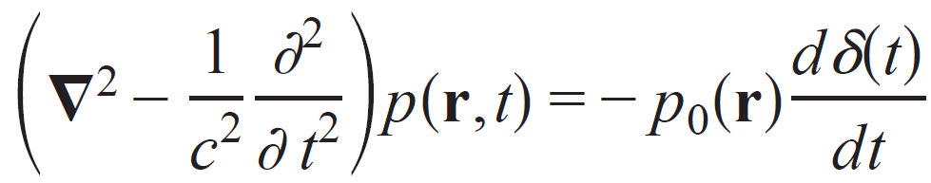


Universal back-projection
Source
Position r 에서 EM pulse 에 의한 PA source 는 다음과 같은 수식으로 나타내어 진다.
편의를 위해서 평면에서는 구형과 원통형에서는
로 한다.
(1)

Slide 6
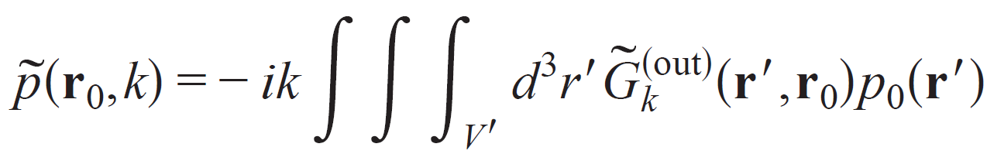
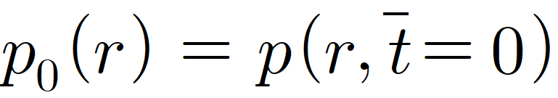
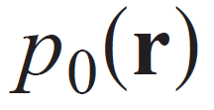

Universal back-projection
Green’s function 에 의해서 $r0$에서 스펙트럼은 아래와 같이
표현 된다.
일 때
로 나타낼 수 있다.
(2)
(3)

Slide 7
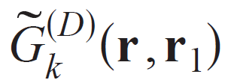
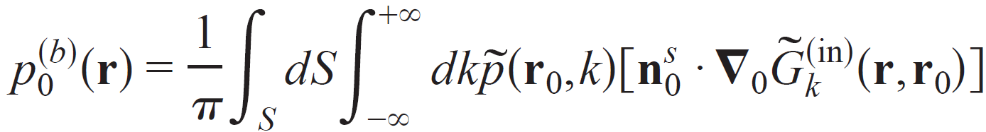
Universal back-projection
는 명확한 표현으로 작성할 수 있으며 앞서 본 wave equation 와 같은 reconstruction formula 로 작성이 가능하다.
이는 universal back-projection formula 로 간소화 하여 나타낼 수 있으며 그 식은 다음과 같다.
(4)

Slide 8
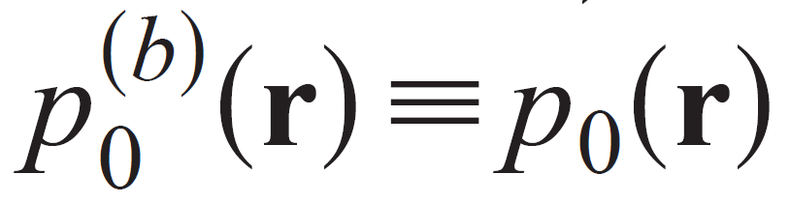
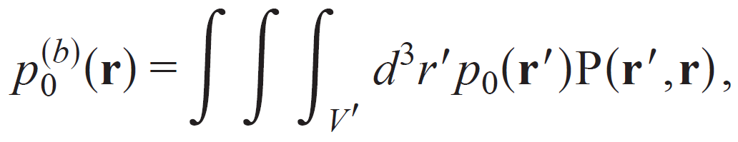
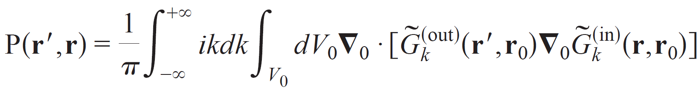
Universal back-projection
Prove in three common geometries
앞서 작성한 back-projection 이 source 과 3가지 geometry 에서 동일한지 검증한다.
는 (2)와 (4) 에 의하여 다음과 같이 나타낼 수 있다.
여기서 은 point-spread function 으로 다음과 같이 표현
할 수 있다.
(5)
(6)

Slide 9
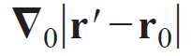
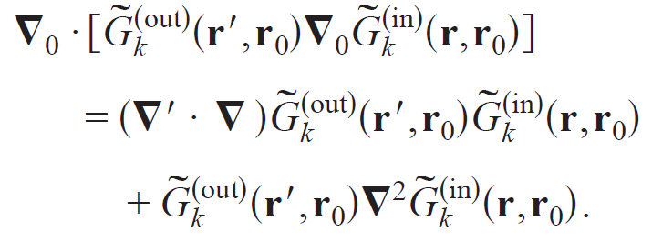

Universal back-projection
일 때 다음과 같이 나타내어 진다.
여기서 는 다음과 같은 equation 을 만족한다.
(7)
(8)
(9)

Slide 10
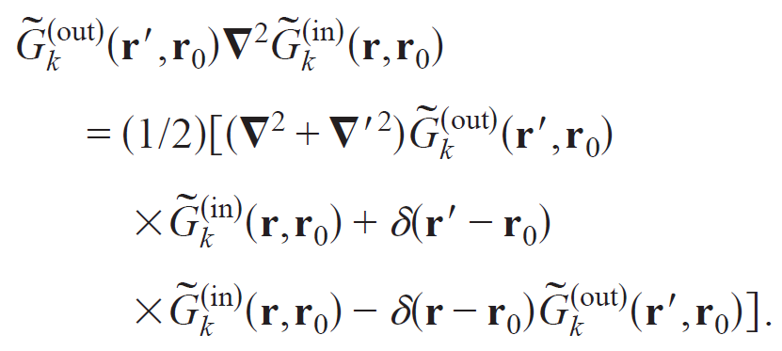

Universal back-projection
(8), (9) 를 다시 표현 하면 다음과 같은 식으로 표현 가능하다.
(6), (7), (10) 을 정리하면 다음과 같이 2부분으로 나뉜 식으로 표현이 가능하다.
(10)
(11)

Slide 11


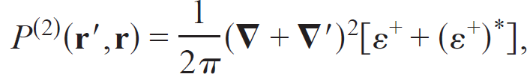
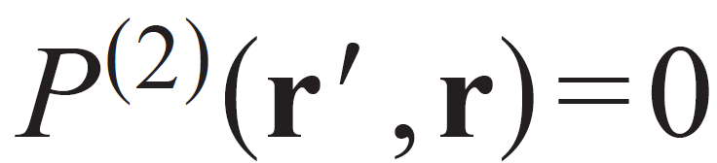

Universal back-projection
각 항들은 다음과 같이 보여진다.
평면, 구형, 원통형의 공간에서 각각 정리하면,
따라서,
(5) 번에 의하여 이다.
(12)
(13)
(14)
(15)

Slide 12
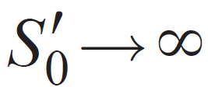
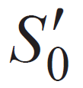

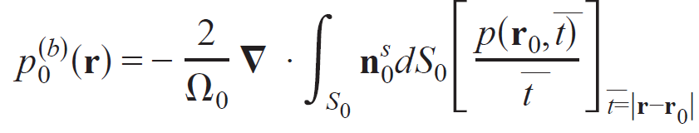

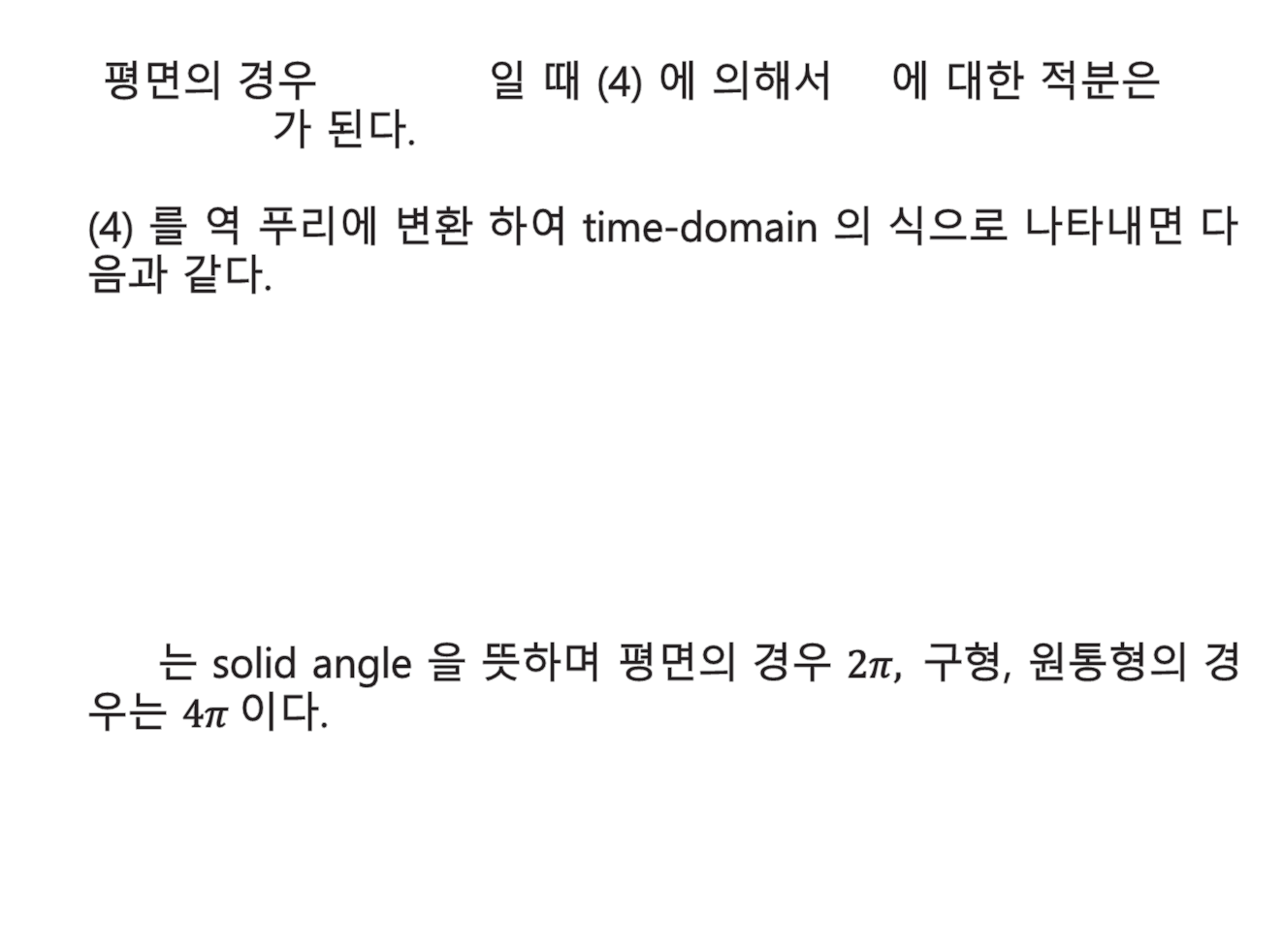
Universal back-projection
평면의 경우 일 때 (4) 에 의해서 에 대한 적분은
가 된다.
(4) 를 역 푸리에 변환 하여 time-domain 의 식으로 나타내면 다음과 같다.
는 solid angle 을 뜻하며 평면의 경우 $2π, 구$형, 원통형의 경우는 $4π 이$다.
(16)

Slide 13
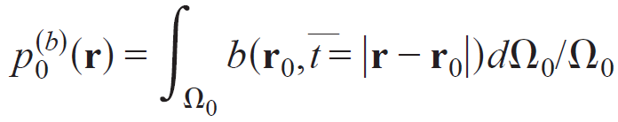


Universal back-projection
식(16)은 다음 과 같이 나타낼 수 있으며,
는 벡터 에서의 측정과 관련된 back –projection 항이며,
는 r의 reconstruction point P 와 관련된 solid angle 이다.
(17)

Slide 14
Implementation of the algorithm

Slide 15



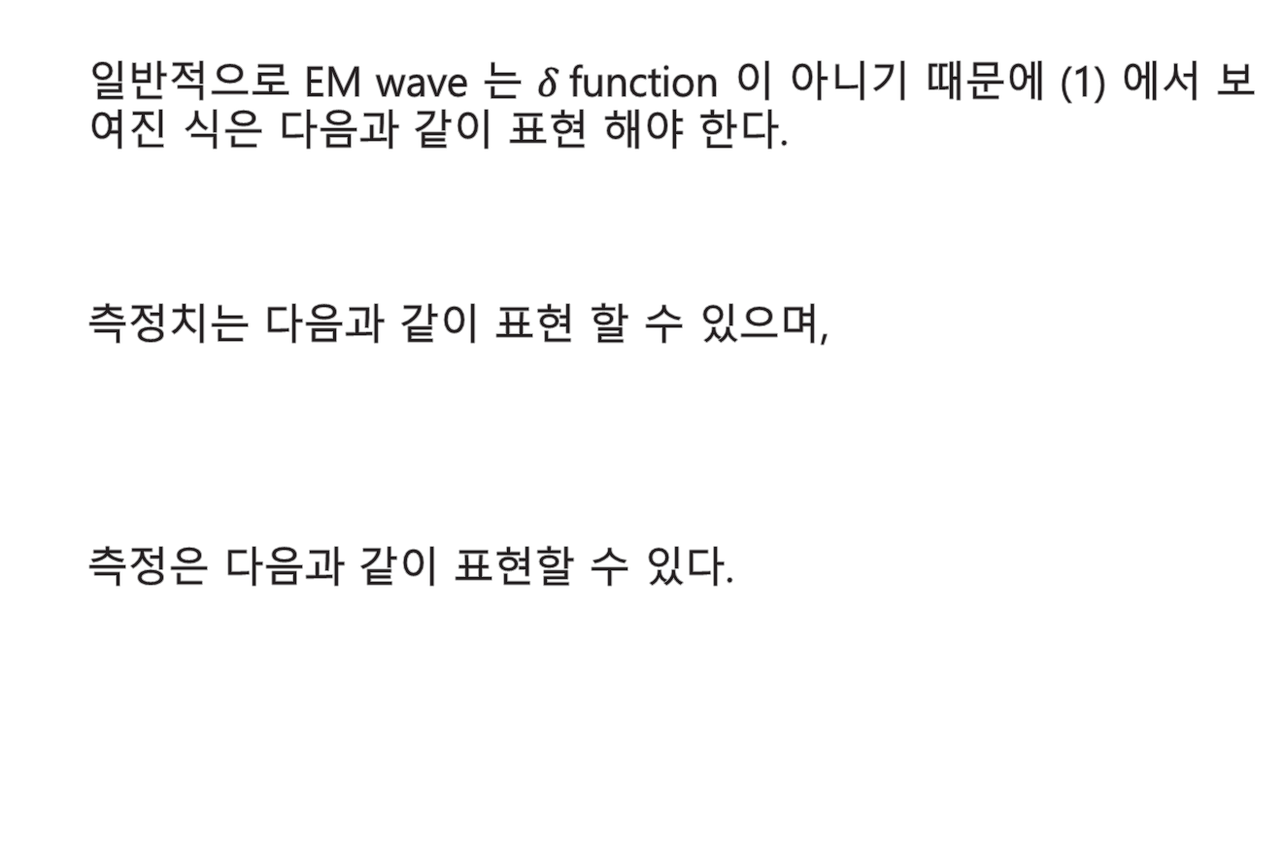
Implementation of the algorithm
일반적으로 EM wave 는 $δ$function 이 아니기 때문에 (1) 에서 보여진 식은 다음과 같이 표현 해야 한다.
측정치는 다음과 같이 표현 할 수 있으며,
측정은 다음과 같이 표현할 수 있다.
(18)
(19)
(20)

Slide 16
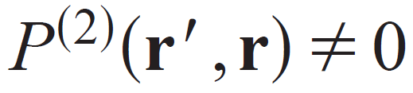
Implementation of the algorithm
일반적으로 이기 때문에 (17) 의 식은 잘못된 재구성을 보여줄 수 있다.
또한 acoustic pressure 는 위상에 민감하여 측정된 재구성은 위상이 왜곡됨에 따라 심각한 오차가 생길 수 있다.
Ramp filter k 는 재구성에 있어서 각 주파수 요소의 관여 정도를 명확히 보여주며, 다른 주파수 요소에 대해 k 의 가중치가 따라오지 않는다면 재구성은 왜곡 될 것 이다.
이러한 문제점들을 보완하고 정확한 재구성을 위해서 측정값을 조절하기 위한 필터를 선택할 필요성이 있다.

Slide 17
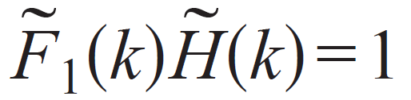
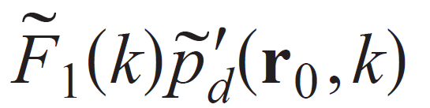
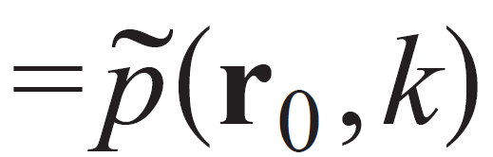
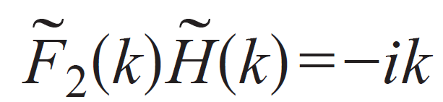
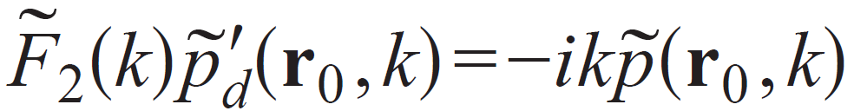
Implementation of the algorithm
이러한 문제를 해결하기 위한 필터로는 2가지 방법이 있다.
, 과 같이 을 통하여 압력을 복원 하는 방법
, 과 같이 을 통하여 압력의 유도체를 복원하는 방법
실제 측정치는 밴드에 제한이 있어서 고주파 성분의 잡음을 제거하기 위해서 low pass 필터를 추가할 필요가 있으며, 때때로 초음파 측정기가 측정 주파수 범위에 민감하지 않다면 저주파 요소의 일부를 제거할 필요가 있다.

Slide 18
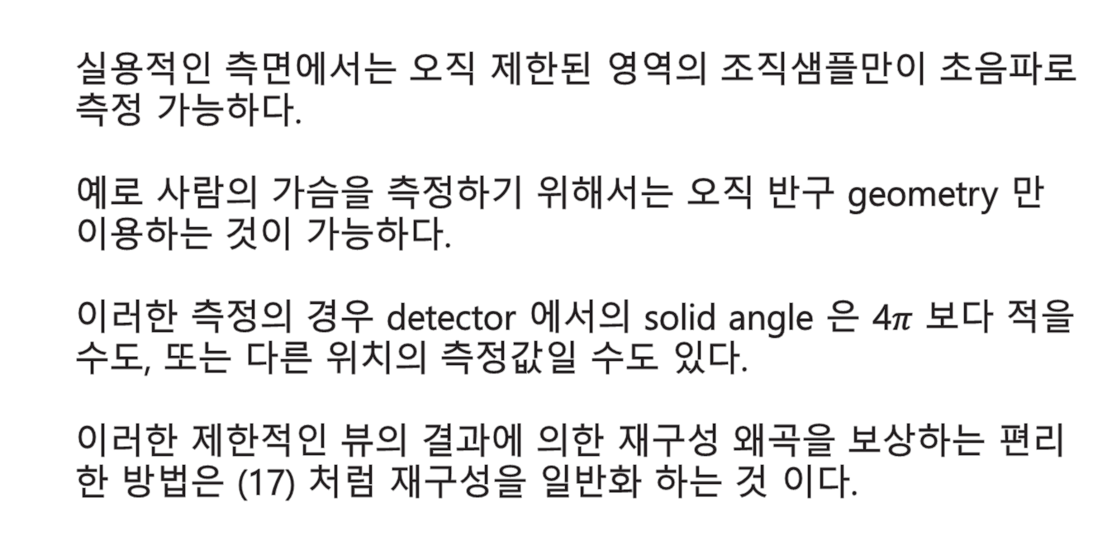
Implementation of the algorithm
실용적인 측면에서는 오직 제한된 영역의 조직샘플만이 초음파로 측정 가능하다.
예로 사람의 가슴을 측정하기 위해서는 오직 반구 geometry 만 이용하는 것이 가능하다.
이러한 측정의 경우 detector 에서의 solid angle 은 4$π$ 보다 적을 수도, 또는 다른 위치의 측정값일 수도 있다.
이러한 제한적인 뷰의 결과에 의한 재구성 왜곡을 보상하는 편리한 방법은 (17) 처럼 재구성을 일반화 하는 것 이다.

Slide 19
Numerical simulation

Slide 20
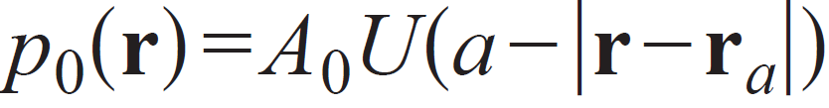


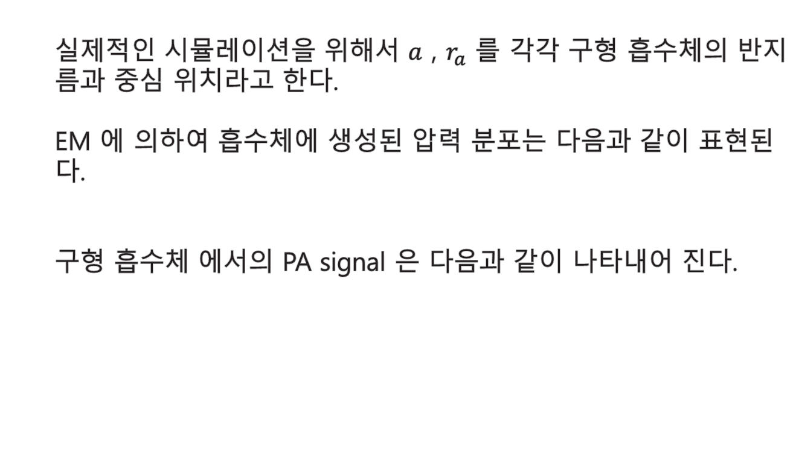
Numerical simulation
실제적인 시뮬레이션을 위해서 $a$ , $r_{a}$ 를 각각 구형 흡수체의 반지름과 중심 위치라고 한다.
EM 에 의하여 흡수체에 생성된 압력 분포는 다음과 같이 표현된다.
구형 흡수체 에서의 PA signal 은 다음과 같이 나타내어 진다.

Slide 21
Numerical simulation
시뮬레이션을 위한 구조는 아래 사진 과 같다.
5개의 흡수체들이 x축을 따라 수평으로 균일하게 15mm 높이에 놓여져 있으며 각 흡수체의 반지름은 1.5mm 이며, 그 강도는 1이다. Y축에는 반지름이 4mm 이고 강도는 동일하게 1이라고 한다.
2mm x 2mm 의 detector로 측정하며 x, y 축으로 z=0 에서
-30mm~ 30 mm 의 범위를 측정한다.
15mm 간격
9mm 간격

Slide 22
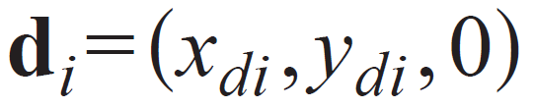
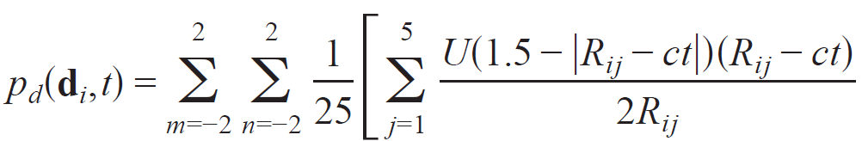
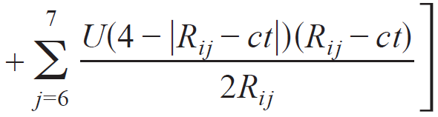
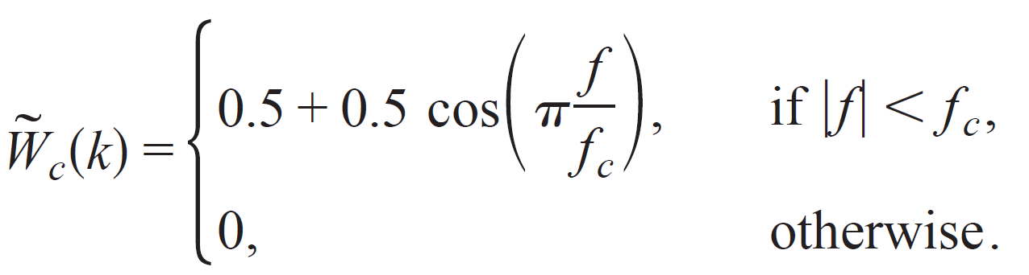
Numerical simulation
측정한 시그널을 라고 하면 그 값은 다음과 같이 나타내어진다.
실제로는 측정값은 밴드의 제한이 있기 때문에 다음과 같은 Hanning window 를 적용한다. Cutoff frequency 는 4MHz, sampling frequency 는 20MHz 이다.

Slide 23
Numerical simulation
추가적인 노이즈 없이 시뮬레이션을 진행한 결과는 좌측 이다.
우측 그림은 (1,-1) 범위의 랜덤한 노이즈를 추가 하였을 때 측정된 결과이다.
측정값이 잘 나오며 랜덤한 노이즈에 대해서 back-projection 알고리즘이 둔감한 것을 볼 수 있다.

